Slide 1
Алгоритмы и структуры данных
Лекция 14
Сортировка
(продолжение)
  Быстрая сортировка (сл.1-27)
    Процедура разделения
    Алгоритм QuickSort
    Модификации
    Анализ алгоритма
  Сортировка слиянием (след. Презент.)
02.12.2014
Сортировка 2

Slide 2
Эффективные алгоритмы сортировки
Обменная сортировка:
быстрая сортировка
Сортировка вставками (включением): сортировка слиянием
Сортировка выбором:
пирамидальная сортировка
18.11.2014
Сортировка 1

Slide 3



План оставшихся занятий
11 декабря | Быстрая сортировка Хоара. Сортировка слиянием.
18 декабря | Пирамидальная сортировка. Нижняя граница задачи сортировки. Оптимальная сортировка. Поразрядная сортировка. Алгоритмы нахождения медианы.
25 декабря | ТК-3 (БДП + сортировки)
27 декабря доп. пара | Возможность написать одну из 2-х контрольных работ для тех, кто не писал или имеет неуд .
Сортировка

Slide 4
Темы задания ТК-3
Идеально сбалансированные деревья | Операции
Случайные БДП Рандомизированные пирамиды поиска (Treaps) Сбалансированные БДП (АВЛ-деревья) | Вращения. Примеры. Построить (последовательная вставка). Удалить.
(код, примеры)
Хеш+ Сортировка

Slide 5
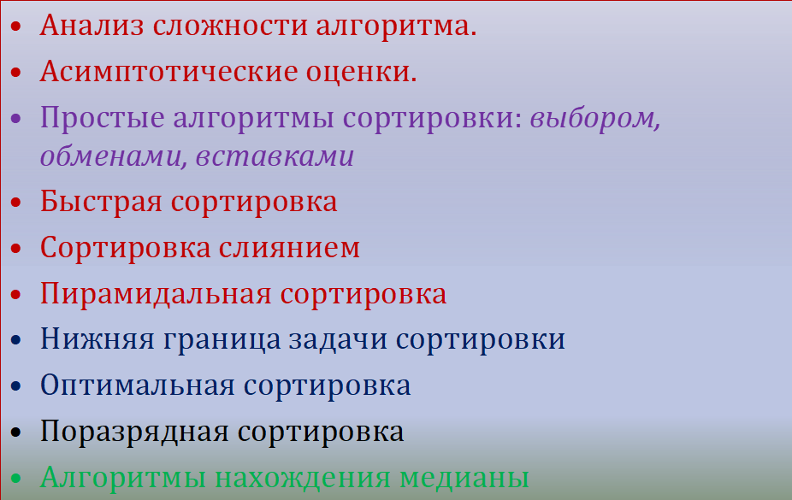
Раздел «Сортировка»
09.12.2014
Частичное упорядочение

Slide 6

1. Быстрая сортировка (QuickSort)
Основная идея:
Окончательное место элемента x
Далее сортировать левую и правую части
<x
x
>= x
0
n-1
j
Аналогия с деревом поиска:
x
Все элементы < x
Все элементы > x
02.12.2014
Сортировка 2

Slide 7
Основа – процедура разделения Partition.
Процедура Partition формирует частичный порядок.
template <typename T, typename E>
int partition (T &a, const int le, const int ri)
// Входные: le, ri – границы сегмента a[le..ri]; le < ri
//Транзитный: массив a[*]
// Значение функции: номер j опорного элемента a[j]}
// Post: разделитель x = a[j]. (le<=j<=ri) & (a[le..j)< x) & (a(j..ri] >= x)
template <typename T, typename E>
void qsort (T &a, const int le, const int ri)
{
if (le >= ri) return;
int j = partition <T,E>(a, le, ri);
qsort <T,E>(a, le, j-1);
qsort <T,E>(a, j+1, ri);
}
02.12.2014
Сортировка 2

Slide 8
Тело процедуры Partition
{
int j = (le+ri)/2; swap<E>(a[le],a[j]);
// опорный элемент выбран и помещен в a[le]
j=le;
for (uns i=le+1; i<=ri; i++)
if (a[i] < a[le]) {j++; swap<E>(a[j],a[i]);}
swap2<E>(a[le], a[j]);
return j;
}
template <typename E>
void swap (E &a, E &b)
{ E w = a; a = b; b = w;
}
Исходная последовательность: 44 55 12 42 94 06 18 67
42 55 12 44 94 06 18 67
i=3 j=2 меняем
42 12 55 44 94 06 18 67
i=6 j=3 меняем
j
i
j
i
42 12 06 44 94 55 18 67
i=7 j=4 меняем
42 12 06 18 94 55 44 67
j
i
Выходим из цикла и меняем местами опорный и j -ый
Результат: 18 12 06 42 94 55 44 67
02.12.2014
Сортировка 2

Slide 9
Другая реализация процедуры разделения Partition
Постусловие:
x
≤ x
> x
le le+1
j
ri
Инвариант цикла:
x
≤ x
?
> x
le le+1
j
i
ri
& (le≤ j ≤ i + 1 ≤ ri+1)
Условие завершения цикла i + 1 = j
02.12.2014
Сортировка 2

Slide 10
Partition 1
template <typename T, typename E>
void partition1 (T &a, const uns le, const uns ri,
const E x, uns &j )
// ...
{
short i=ri;
j = le+1;
while (j <= i)
{
if (a[j]< x) j++;
else if (a[i] >= x) i--;
else {swap<E>(a[i], a[j]); j++; i--;}
}
}
7 12 4 15 11 10 5 1 14 2 13 6 9 8 3
7 3 4 6 2 1 5 10 14 11 13 15 9 8 12
02.12.2014
i
j
Сортировка 2

Slide 11
Пример В:
«случайный» массив
a[i]
15 |  |  |  | 15
14 |  |  |  |  |  |  |  |  | 14
13 |  |  |  |  |  |  |  |  |  |  | 13
12 |  | 12
11 |  |  |  |  | 11
10 |  |  |  |  |  | 10
9 |  |  |  |  |  |  |  |  |  |  |  |  | 9
8 |  |  |  |  |  |  |  |  |  |  |  |  |  | 8
7 | 7
6 |  |  |  |  |  |  |  |  |  |  |  | 6
5 |  |  |  |  |  |  | 5
4 |  |  | 4
3 |  |  |  |  |  |  |  |  |  |  |  |  |  |  | 3
2 |  |  |  |  |  |  |  |  |  | 2
1 |  |  |  |  |  |  |  | 1
 | 1 | 2 | 3 | 4 | 5 | 6 | 7 | 8 | 9 | 10 | 11 | 12 | 13 | 14 | 15
Работа процедуры разделения
i
02.12.2014
Сортировка 2

Slide 12
Для разделения выбран 1-й элемент
a[i]
15 |  |  |  |  |  |  |  |  |  |  |  | 15
14 |  |  |  |  |  |  |  |  | 14
13 |  |  |  |  |  |  |  |  |  |  | 13
12 |  |  |  |  |  |  |  |  |  |  |  |  |  |  | 12
11 |  |  |  |  |  |  |  |  |  | 11
10 |  |  |  |  |  |  |  | 10
9 |  |  |  |  |  |  |  |  |  |  |  |  | 9
8 |  |  |  |  |  |  |  |  |  |  |  |  |  | 8
7 |  |  |  |  |  |  | 7
6 |  |  |  | 6
5 | 5
4 |  |  | 4
3 |  | 3
2 |  |  |  |  | 2
1 |  |  |  |  |  | 1
 | 1 | 2 | 3 | 4 | 5 | 6 | 7 | 8 | 9 | 10 | 11 | 12 | 13 | 14 | 15
i
02.12.2014
Сортировка 2

Slide 13
Быстрая сортировка:
Рекурсивное разделение и слияние
Partition1
<
<
<
<
<
<
<
<
<
<
<
02.12.2014
Сортировка 2

Slide 14
Частичный порядок, порождаемый в процессе работы Быстрой сортировки
02.12.2014
Сортировка 2

Slide 15
Быстрая сортировка:
< x
x
>= x
le
ri
j
  template <typename T, typename E>
  void qsort (T &a, const int le, const int ri)
  {
  if (le >= ri) return;
  int j = partition <T,E>(a, le, ri);
  qsort <T,E>(a, le, j-1);
  qsort <T,E>(a, j+1, ri);
  }
02.12.2014
Сортировка 2

Slide 16
Быстрая сортировка:
< x
x
>= x
le
ri
j
  template <typename T, typename E>
  void qsort (T &a, const int le, const int ri, const int k)
  {
  if (le + k >= ri) return;
  int j = partition <T,E>(a, le, ri);
  qsort <T,E>(a, le, j-1);
  qsort <T,E>(a, j+1, ri);
}
// подмассив длиной <= k+1 не сортируем !
// 0<=k<=20 , при k=0 - полная сортировка
02.12.2014
Сортировка 2

Slide 17
Быстрая сортировка:
{ // QuickSort1
qsort( a, 0, n-1, k );
if (k>0) sortInsert(a); // окончательная сортировка
} // end QuickSort1
<
<
<
<
<
<
02.12.2014
Сортировка 2

Slide 18
Быстрая сортировка
Неполная сортировка. Выбор k
t
k
k_{мин}
02.12.2014
Сортировка 2

Slide 19
Первый вызов Partition
1 2 3 4 5 6 7 8 9 10 11 12 13 14
у п О р я д о ч И в а н и е
о п О р я д у ч И в а н и е
о е О р я д у ч И в а н и п
о е О р я д у ч И в а н и п
о е О и я д у ч И в а н р п
о е О и н д у ч И в а я р п
о е О и н д у ч И в а я р п
о е О и н д а ч И в у я р п
о е О и н д а в И ч у я р п
И е О и н д а в о ч у я р п
02.12.2014
Сортировка 2

Slide 20
Быстрая сортировка
1 2 3 4 5 6 7 8 9 10 11 12 13 14
И е О и н д а в о ч у я р п
И е О и н д а в
о
ч у я р п
д е в И а
и
н О
п у ч р
я
а
в
д И е
н
О
р п
у
ч
е д
И
п
р
д
е
02.12.2014
Сортировка 2

Slide 21
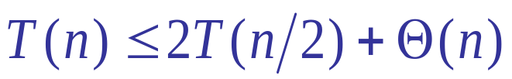
Быстрая сортировка (QuickSort)
Анализ. Лучший случай
n
n/2
n/2
n/4
n/4
n/4
n/4
n/8
n/8
n/8
n/8
n/8
n/8
n/8
n/8
1
1
T(n) = O(n log₂n)
1
1
1
1
02.12.2014
Сортировка 2

Slide 22
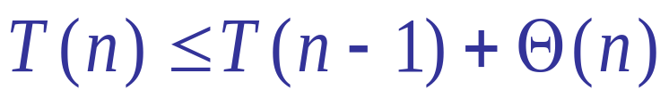
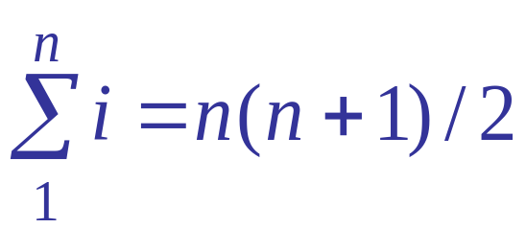
Быстрая сортировка (QuickSort)
Анализ. Худший случай
n
1
n-1
1
n-2
1
n-3
1
n-4
T(n) = O(n ²)
02.12.2014
Сортировка 2
1
1

Slide 23
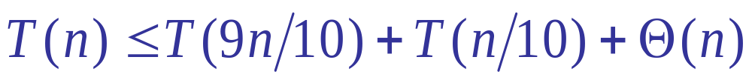
Быстрая сортировка (QuickSort)
Анализ. Промежуточный случай
Сn
n
Сn
n/10
9n/10
Сn
n/100
9n/100
9n/100
81n/100
≤ Сn
1
81n/1000
729n/1000
≤ Сn
T(n) ∈ O(n log n)
1
(n/10^{x}) =1 ⇒ x = log₁₀n
(n/(10/9)^{x}) =1 ⇒ x = log_{10/9}n
02.12.2014
Сортировка 2

Slide 24
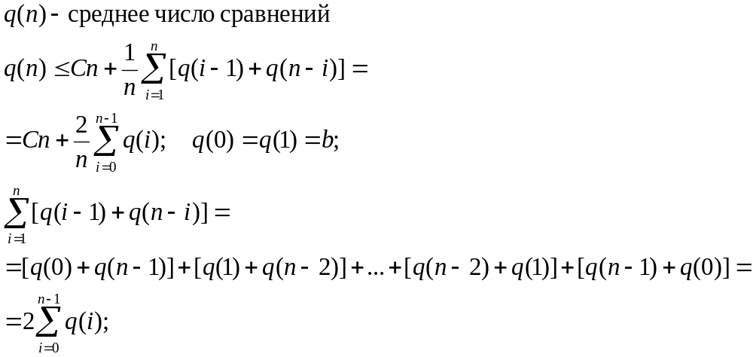
Место опорного элемента i=1..n
Быстрая сортировка (QuickSort)
Анализ. В среднем
1
i
n
Partition !
Правый сегмент
Равновероятность места ОЭ
Левый сегмент
02.12.2014
Сортировка 2

Slide 25
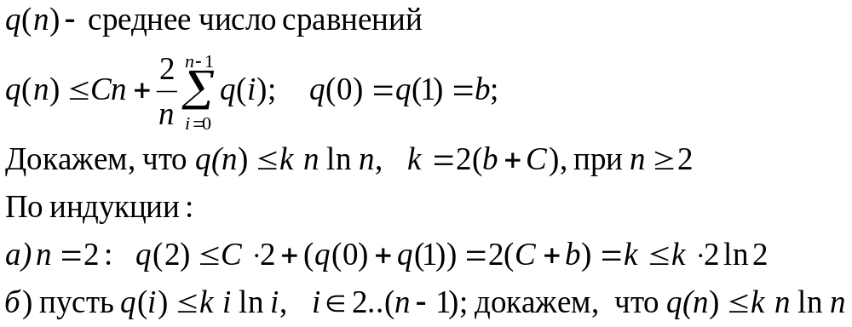
Итак
02.12.2014
Сортировка 2

Slide 26
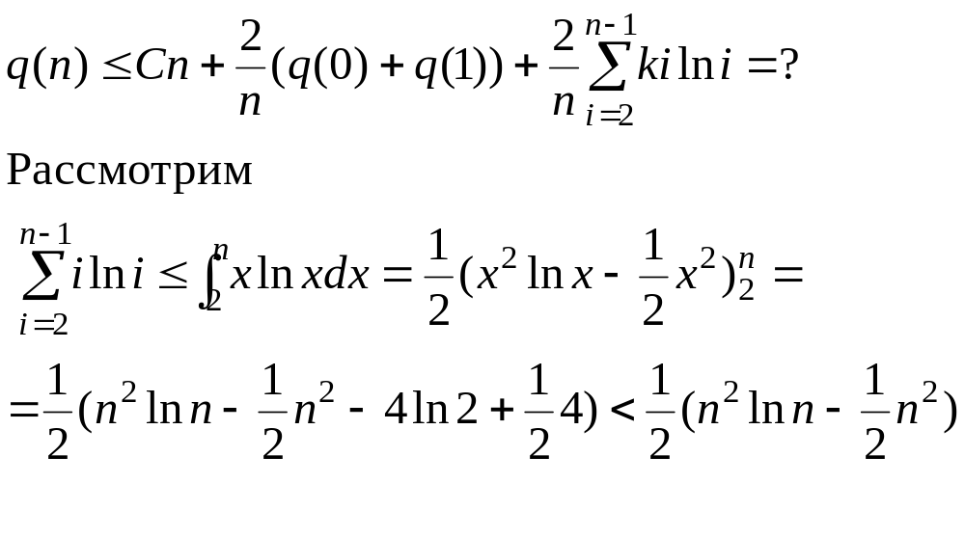
Быстрая сортировка (QuickSort)
Анализ. В среднем (продолжение)
02.12.2014
Сортировка 2

Slide 27
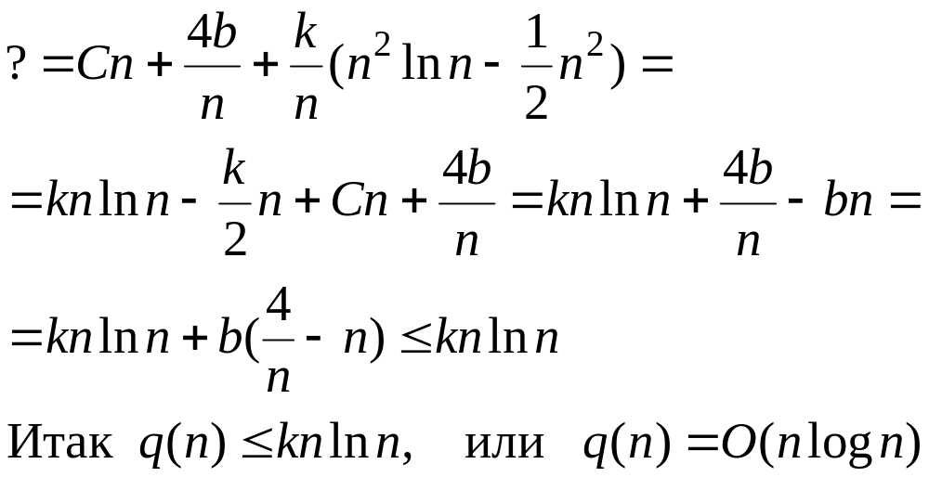
Быстрая сортировка (QuickSort)
Анализ. В среднем (продолжение)
02.12.2014
Сортировка 2

Slide 28
Конец лекции
02.12.2014
Сортировка 2

